Slide 1
PENGHANTAR
HUKUM PAJAK
UPI YAI 2026
www.nuryadinrahman.com

Slide 2
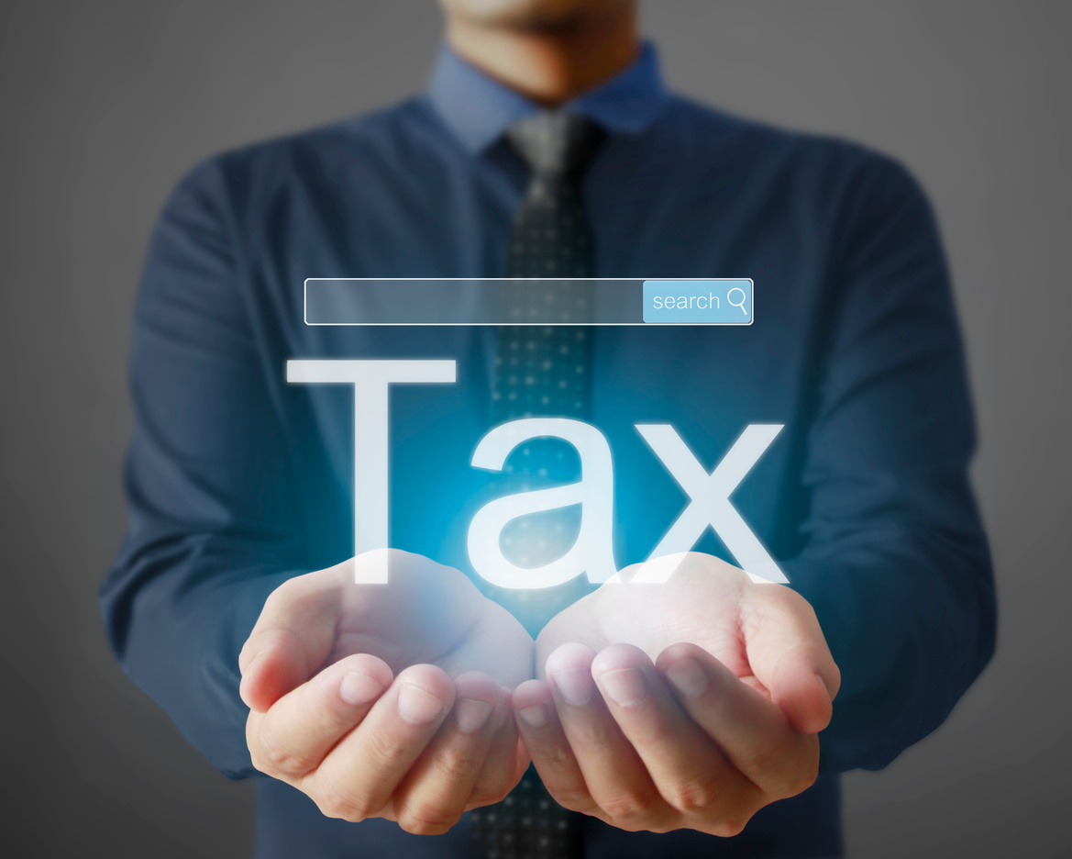
DEFINISIPAJAK
MENURUT UU KUP NO. 28 TAHUN 2007
Kontribusi wajib kepada negara yang terutang oleh orang pribadi atau badan yang bersifat memaksa berdasarkan Undang-Undang, dengan tidak mendapatkan imbalan secara langsung dan digunakan untuk kepentingan negara bagi sebesar - besarnya kemakmuran rakyat.

Slide 3
POINTER DARI DEFINISI PAJAK
Dipungut berdasarkan undang-undang
Sifatnya dapat dipaksakan
Tidak menunjukkan adanya kontraprestasi
Diperuntukkan pengeluaran pemerintah public investment

Slide 4


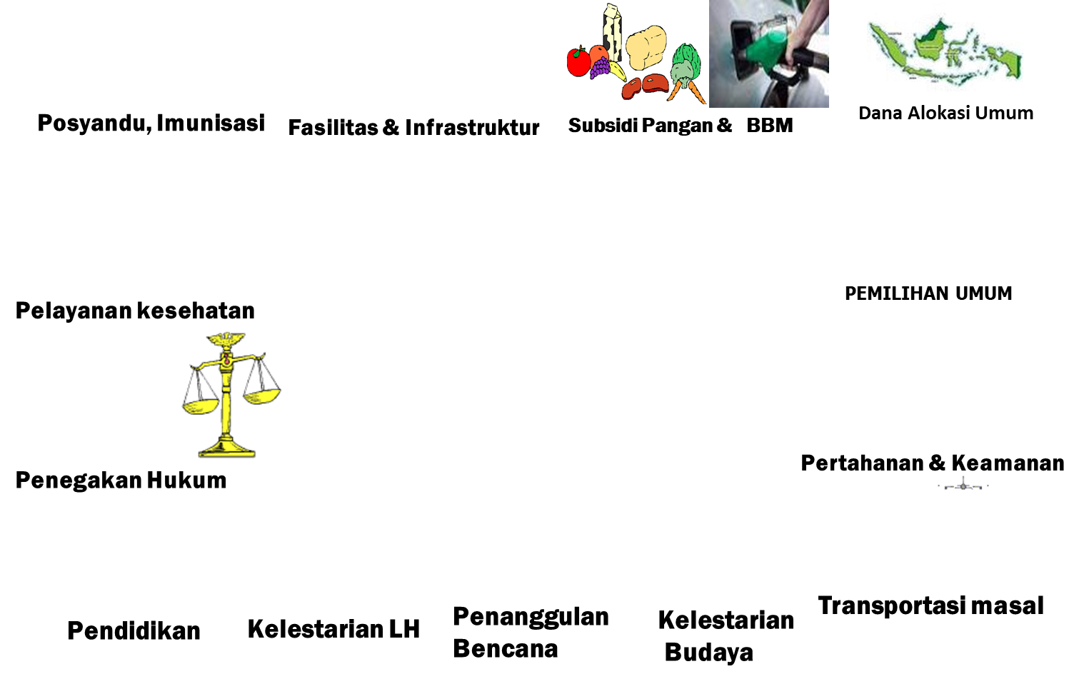







APBN YANG SEBAGIAN BESAR
DARI PAJAK DIGUNAKAN UNTUK
MEMBIAYAI PENYELENGGARAAN
PEMERINTAHAN & PEMBANGUNAN

